Slide 1
生成树机制实验
武庆华
wuqinghua@ict.ac.cn

Slide 2
提纲
生成树拓扑
生成树术语和原理
生成树机制
生成树协议格式
实验内容
附件文件列表

Slide 3

生成树拓扑
b1
b1
环状拓扑
生成树拓扑
b3
广播风暴
b2
b3
b2
b4
b4
生成树机制：通过禁止(block) 设备的相关端口，在有环路的网络中构造出一个总体开销最小的树状拓扑，使得网络在连通的前提下，避免广播风暴

Slide 4
生成树的唯一性
具有相同开销的生成树可能并不唯一
确定唯一生成树：选择优先级最高的生成树
优先级规则
路径开销 > 所连接的节点ID大小 > 所连接的端口ID大小 > …
b1
b3
b2
b4

Slide 5
路径开销
路径开销用于衡量节点间路径的优劣
每条链路都具有开销值
路径开销等于路径上全部链路开销之和
链路开销与链路带宽相关，带宽越高，开销越小
b1
Cost: 2
10Gbps
10Gbps
b3
b2
1Gbps
10Gbps
b4
Cost: 20

Slide 6
b1
Root Switch
DP
DP
DP
RP
RP
RP
b4
b3
b2
DP
DP
DP
RP
RP
RP
b7
b6
b5
DP
DP
DP
AP
AP
RP
b8

Slide 7
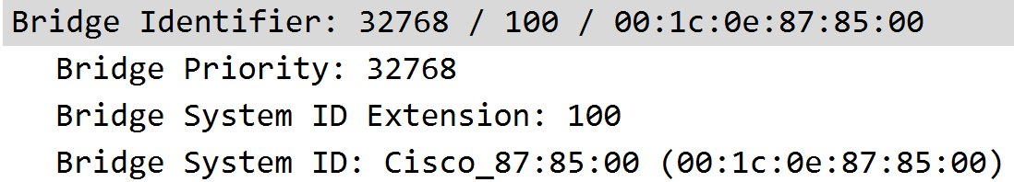
节点ID和端口ID
节点ID是一个64位整数
前2字节为优先级，每个节点可以独立设置优先级，默认为32768
后6字节为节点第一个端口的MAC地址
端口ID是一个16位整数
前1字节为优先级，可独立设置，默认为128
后1字节标识该端口的序号
例如，0x8001为第一个端口，优先级是0x80(128)

Slide 8
生成树中的术语
根节点(Root Switch)
一个网络中只有一个根节点
ID最小的交换机作为根节点
根端口(Root Port, RP)
除根节点以外，每个节点有一个根端口
节点通过根端口连接到根节点，根端口是一个节点到根节点路径开销最小的端口
指定端口(Designated Port, DP)
每个网段(segment，一跳可达，本实验中等同于链路)有一个指定端口
指定端口为网段(segment)中到根节点开销最小的端口，用于在网段内发送STP消息
其他端口(Alternate Port, AP)
剩余的端口为其他端口，不参与构建生成树拓扑
生成树拓扑
Root Switch
b1
DP
DP
RP
RP
b3
b2
DP
DP
b4
RP
AP

Slide 9
配置消息(BPDU Config)
节点通过交换Config消息获取路径及优先级等信息
每个端口独立生成Config消息
包括自己的节点ID、发送端口ID，自己认为的根节点ID，以及到根节点的路径和开销
Config消息基于二层组播方式发送，目的地址为01-80-C2-00-00-00
Config消息由根节点周期发出，发送周期为Hello Time
Config消息老化时间为Max Age

Slide 10
生成树原理 – 根节点的选择
初始状态
所有节点都认为自己是根节点
选择根节点
每个节点周期性向外发送Config消息
如果收到Config消息中的根节点ID比自己认为的根节点ID小，将自己认为的根节点更新为消息中的根节点，并转发该Config消息
一直迭代下去，直到所有节点认为的根节点是同一节点

Slide 11
生成树原理 – 端口状态的选择
根端口的选择
除根节点外，每个节点都有一个根端口，用于连接到根节点
一个节点的所有端口中，根端口到根节点的开销最小
指定端口的选择
每个网段中到根节点开销最小的端口为指定端口
每个网段中，有且只有一个指定端口
其他端口的选择
除根端口和指定端口外，剩余都是其他端口

Slide 12
生成树机制 – 基本结构 (1)
每个端口存储本网段的通过开销 (port->path_cost)
本实验中所有链路的通过开销均为1
每个端口记录本网段到根节点最小开销路径的配置(Config)
自己认为的根节点 designated_root
本网段到根节点的路径开销 designated_cost
本网段到根节点的上一跳节点ID designated_switch
是本节点还是本网段中其他节点
本网段到根节点的上一跳端口 designated_port
是本端口还是本网段中其他端口
STP收敛后，每个网段内所有端口存储的配置都相同

Slide 13
生成树机制 – 基本结构(2)
每个节点记录本节点到根节点的最小开销路径
自己认为的根节点 designated_root
根端口 root_port
到根节点的路径开销 root_path_cost
STP收敛后，所有节点认为的根节点都相同
节点到根节点的路径开销等于根端口所在网段到根节点的路径开销与根端口所在网段的通过开销之和
stp->root_path_cost = root_port->designated_cost + root_port->path_cost

Slide 14
生成树机制 – 初始化
节点认为自己是根节点
stp->designated_root = stp->switch_id
将每个端口设置为指定端口
p->designated_root = stp->switch_id
p->designated_cost = 0
p->designated_switch = stp->switch_id
p->designated_port = p->port_id
端口为指定端口的判断条件
p->designated_switch == stp->switch_id && \ p->designated_port == p->port_id

Slide 15
生成树机制 – 节点主动发送Config消息
当节点认为自己是根节点时，主动发送Config消息
每个端口发送的Config消息中，只有端口ID字段不同
节点通过hello定时器(2秒)周期发送Config消息，直到该节点不再认为自己是根节点为止
RootID: 0x0101
PathCost: 0
SwitchID: 0x0101
PortID: 0x02
RootID: 0x0101
PathCost: 0
SwitchID: 0x0101
PortID: 0x01
b1
b2
Switch ID: 0x0101
Switch ID: 0x0201

Slide 16
生成树机制 – 处理Config消息
收到Config消息后，将其与本端口Config进行优先级比较 (①)
如果收到的Config优先级高，说明该网段应该通过对方端口连接根节点
将本端口的Config替换为收到的Config消息，本端口为非指定端口
更新节点状态(②)，更新剩余端口的Config(③)
如果节点由根节点变为非根节点，停止hello定时器
将更新后的Config从每个指定端口转发出去
否则，说明该网段应该通过本端口连接根节点
该端口是指定端口，发送Config消息

Slide 17
一、Config之间的优先级比较
如果两者认为的根节点ID不同
则根节点ID小的一方优先级高
如果两者到根节点的开销不同
则开销小的一方优先级高
相同
如果两者到根节点的上一跳节点不同
则上一跳节点ID小的一方优先级高
相同
如果两者到根节点的上一跳端口不同
则上一跳端口ID小的一方优先级高
相同
什么时候进行Config优先级比较？
端口收到的Config消息之后（端口Config与收到Config消息的比较）
节点更新状态，从所有非指定端口中选取根端口时（端口间的比较）

Slide 18
二、更新节点状态
遍历所有端口，满足如下条件的为根端口(root_port)
该端口是非指定端口
该端口的优先级要高于所有剩余非指定端口(①)
如果不存在根端口，则该节点为根节点
stp->root_port = NULL
stp->designated_root = stp->switch_id
stp->root_path_cost = 0
否则，选择通过root_port连接到根节点，更新节点状态为：
stp->root_port = root_port
stp->designate_root = root_port->designated_root
stp->root_path_cost = root_port->designated_cost + \ root_port->path_cost

Slide 19
三、更新端口的Config
节点在更新自己的状态后，需要更新哪些端口的Config？
如果一个端口为非指定端口，且其Config较网段内其他端口优先级更高，那么该端口成为指定端口：
p->designated_switch = stp->switch_id
p->designated_port = p->port_id
对于所有指定端口，更新其认为的根节点和路径开销：
p->designated_root = stp->designated_root
p->designated_cost = stp->root_path_cost

Slide 20
处理Config消息的例子
Switch ID: 0x0101
Switch ID: 0x0201
Switch ID: 0x0101
Switch ID: 0x0201
b1
eth0
eth0
b2
b1
eth0
eth0
b2
RootID: 0x0201
PathCost: 0
SwitchID: 0x0201
PortID: 0x01
RootID: 0x0101
PathCost: 0
SwitchID: 0x0101
PortID: 0x01
收到来自b2-eth0的Config消息，其RootID比b1-eth0端口的值(0x0101)大，优先级低
端口b1-eth0仍然是指定端口
b1-eth0发送其端口的Config
收到来自b1-eth0的Config消息，其RootID比b2-eth0端口的值(0x0201)小，优先级高
端口b2-eth0为非指定端口
选择b1为根节点，更新路径开销，选择b2-eth0作为根端口，b2-eth1作为指定端口
b2-eth1发送其端口的Config

Slide 21
生成树协议格式
为了使得wireshark能够识别生成树配置数据包，方便调试，我们借用了802.1D STP配置消息格式
我们只用从Root Switch ID到Port ID的4个字段

Slide 22
生成树协议字段含义
Proto ID: STP协议标识，为0
Version: STP版本号，为0
Msg Type: 标识是配置包(0x00)还是拓扑变动包(0x80)
Flags: 标志位，第1位标识拓扑变更，第8位标志拓扑变更确认
Root Switch ID: 该节点认为的根节点ID，前16位为优先级，后48位为MAC地址
Root Path Cost: 从该节点该端口到根节点的开销
Switch ID: 发送该消息的节点ID，定义方式同Root Switch ID
Port ID: 发送该消息的端口ID，前8位为优先级，后8位为编号
Msg Age: 该消息已存活时间，单位为1/256秒
Max Age: 消息最长允许存活时间，单位同上，默认20秒
Hello Time: 配置消息发送时间间隔，单位同上，默认2秒
Forward Delay: 不同状态间切换时延，单位同上，默认15秒

Slide 23
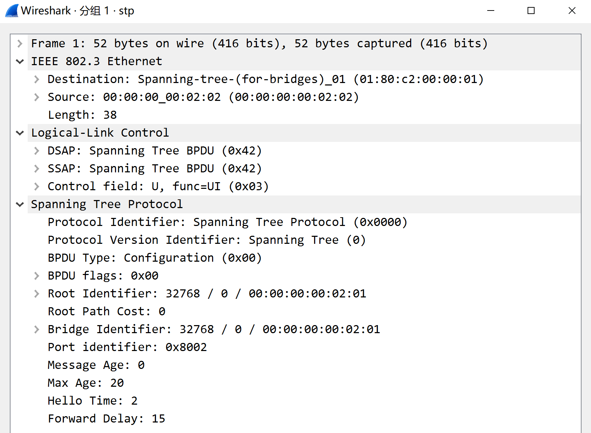
生成树协议数据包示例
Ethernet层：目的MAC地址(01:80:C2:00:00:01)，发送端口MAC地址，以及数据负载长度
链路控制层
该消息由ID为0x…0201节点(b2)从端口0x…02(b2-eth1)发出，认为自己是根节点

Slide 24
本实验与标准STP的差别
本实验中不考虑拓扑变动下的生成树重构
标准STP中，当一个节点感知到链路/端口变化后，通过发送TCN（拓扑变动提醒）数据包告知根节点，根节点确认后再重新构建生成树
本实验没有考虑如何与MAC学习共存
为了能够在构建生成树过程中保持网络连通，标准STP将端口分为4种状态: blocking状态下只能接收STP消息，listen状态下发送STP消息，learning状态下可以学习MAC到端口的映射，forwarding状态下可以转发普通数据包
本实验没有考虑如何快速构建生成树

Slide 25
实验内容
基于已有代码，实现生成树运行机制，对于给定拓扑(four_node_ring.py)，计算输出相应状态下的最小生成树拓扑
自己构造一个不少于7个节点，冗余链路不少于2条的拓扑，节点和端口的命名规则可参考four_node_ring.py，使用stp程序计算输出最小生成树拓扑

Slide 26
实验流程
以four_node_ring.py拓扑为例
运行four_node_ring.py拓扑，4个节点分别运行stp程序，将输出重定向到b*-output.txt文件
在b1结点终端中输入 ./stp > b1-output.txt
等待一段时间(4个节点大概30秒钟)后，执行如下命令： (b?/root)# pkill -SIGTERM stp 该命令强制所有stp程序输出最终状态并退出
可以在xterm或gnome-terminal中执行该命令，需要root权限
sudo pkill –SIGTERM stp
执行dump_output.sh脚本，输出个4个节点的状态
# ./dump_output.sh 4

Slide 27
实验结果示例
NODE b1 dumps:
INFO: this switch is root.
INFO: port id: 01, role: DESIGNATED.
INFO: designated ->root: 0101, ->switch: 0101, ->port: 01, ->cost: 0.
INFO: port id: 02, role: DESIGNATED.
INFO: designated ->root: 0101, ->switch: 0101, ->port: 02, ->cost: 0.
NODE b2 dumps:
INFO: non-root switch, designated root: 0101, root path cost: 1.
INFO: port id: 01, role: ROOT.
INFO: designated ->root: 0101, ->switch: 0101, ->port: 01, ->cost: 0.
INFO: port id: 02, role: DESIGNATED.
INFO: designated ->root: 0101, ->switch: 0201, ->port: 02, ->cost: 1.
NODE b3 dumps:
INFO: non-root switch, designated root: 0101, root path cost: 1.
INFO: port id: 01, role: ROOT.
INFO: designated ->root: 0101, ->switch: 0101, ->port: 02, ->cost: 0.
INFO: port id: 02, role: DESIGNATED.
INFO: designated ->root: 0101, ->switch: 0301, ->port: 02, ->cost: 1.
NODE b4 dumps:
INFO: non-root switch, designated root: 0101, root path cost: 2.
INFO: port id: 01, role: ROOT.
INFO: designated ->root: 0101, ->switch: 0201, ->port: 02, ->cost: 1.
INFO: port id: 02, role: ALTERNATE.
INFO: designated ->root: 0101, ->switch: 0301, ->port: 02, ->cost: 1.
生成树拓扑
Root Switch
b1
DP
DP
RP
RP
b3
b2
DP
DP
b4
RP
AP

Slide 28
提示
端口数据结构中存储的Config与数据包中的Config字段名字不同，且需要本地、网络字节序转换，因此端口与端口、端口与数据包的优先级比较需要分别实现
不需要在端口数据结构中单独定义端口状态，端口的状态可以由如下方法推断出来
if (stp->root_port && p->port_id == stp->root_port->port_id)
return "ROOT";
else if (p->designated_switch == stp->switch_id && \
p->designated_port == p->port_id)
return "DESIGNATED";
else
return "ALTERNATE";

Slide 29
附件文件列表
scripts # 禁止IPv6、TCP Offloading
dump_output.sh # 汇总输出各节点状态信息
four_node_ring.py # 带环路网络拓扑
include # 所有相关头文件
main.c
Makefile
packet.c # 发包函数
stp.c # 所有STP机制相关
stp-reference # STP参考实现
stp_timer.c # 定时器实现

